Slide 1
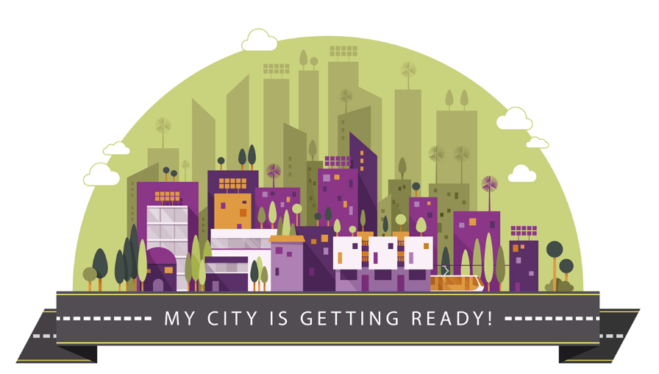


DESENVOLVIMENTO DE CAPACIDADES PARA TORNAR AS CIDADES MAIS RESILIENTES
Minha cidade está se preparando!

Slide 2

SUMÁRIO
Conheça os módulos que farão parte deste curso

Slide 3


MÓDULO 1
A1: A resiliência pode salvar a sua vida e a sua cidade.
MÓDULO 2
A1: PASSO 1 - Organização para a resiliência aos desastres.
A2: PASSO 2 - Identificar, compreender e utilizar os cenários de riscos atuais e futuros.
MÓDULO 3
A1: PASSO 5 - Proteger as zonas naturais de amortização para melhorar as funções protetoras dos ecossistemas.
A4: PASSO 8 - Aumentar a resiliência das infraestruturas.
MÓDULO 4
A2: O que minha cidade precisa para se tornar resiliente?
A3: Contexto social e histórico da Redução de Risco de Desastres.
A4: Entendendo o risco de desastre e os conceitos associados.
A3: PASSO 3 - Fortalecer a capacidade financeira para a resiliência.
A4: PASSO 4 - Buscar a resiliência do design e desenvolvimento urbano.
A2: PASSO 6 - Fortalecer a capacidade institucional para a resiliência.
A3: PASSO 7 - Compreender e fortalecer a capacidade social para a resiliência.
A1: PASSO 9 - Garantir uma resposta adequada e eficaz às catástrofes.
A2: PASSO 10 - Acelerar o processo de recuperação e reconstruir melhor.
A3: Plano Municipal de Resiliência a Desastres (PMRD).
A4: A partir do que vi até aqui, como posso contribuir para o aumento da resiliência na minha cidade?
Notes:
3

Slide 4
ATIVIDADES
Como serei avaliado?

Slide 5
Atividades por AULA
Vídeo-aula
Slide
Atividades ao final de cada MÓDULO
Fórum
Diagnóstico
Apostila
Quiz
Curta
Notes:
5

Slide 6

Módulo 1
Módulo 2
Módulo 4
Módulo 3
CONCLUSÃO
e
CERTIFICAÇÃO
Obs.: nota mínima necessária para aprovação nos módulos e no curso: 70,0
Notes:
6

Slide 7


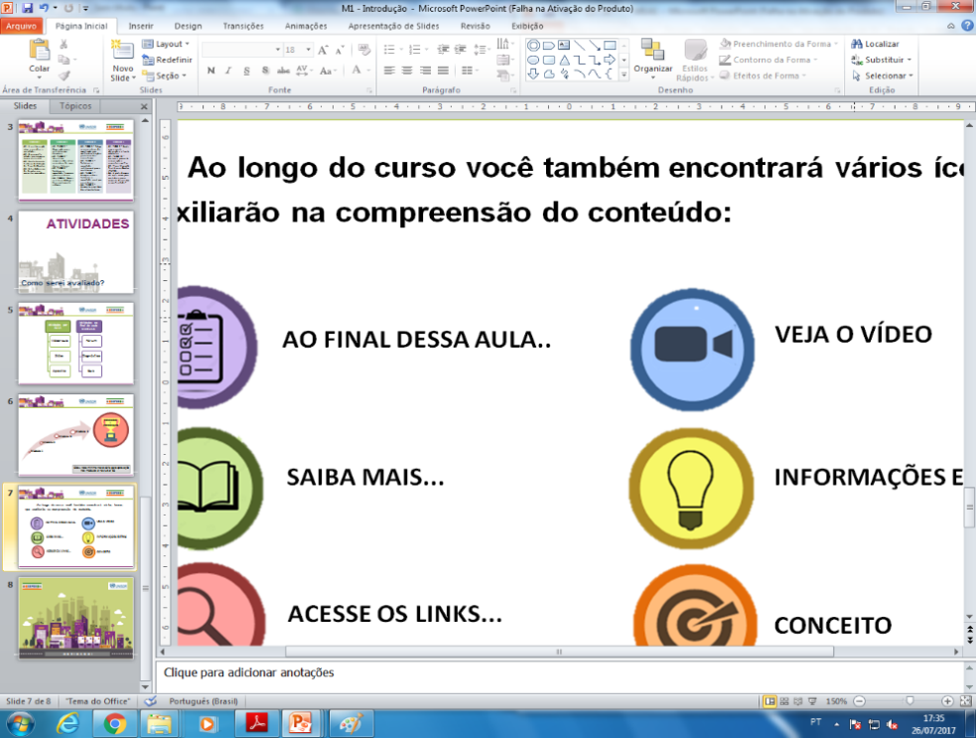







Ao longo do curso você também encontrará vários ícones que auxiliarão na compreensão do conteúdo. Veja o que eles significam:
AO FINAL DESSA AULA..
ASSISTA
EXEMPLOS
INFORMAÇÕES EXTRAS
LINKS
CONCEITO
CONTEXTO
MATERIAL DA AULA
Notes:
7

Slide 8
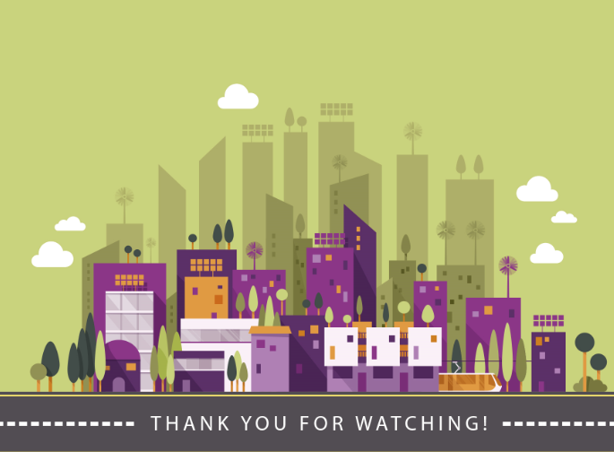
O B R I G A D O !

